Slide 1

Avances en la
rquitectura
de computadoras

Slide 2

Contenido
    Análisis cuantitativos de la ejecución de un programa
    Pipelining (segmentación)
    Arquitectura superescalar
    Arquitectura VLIW (Very Large Instruction Word)
    Arquitectura EPIC (Explicitly Parallel Instruction Computing)
    Procesamiento paralelo
    Bibliografía

Slide 3
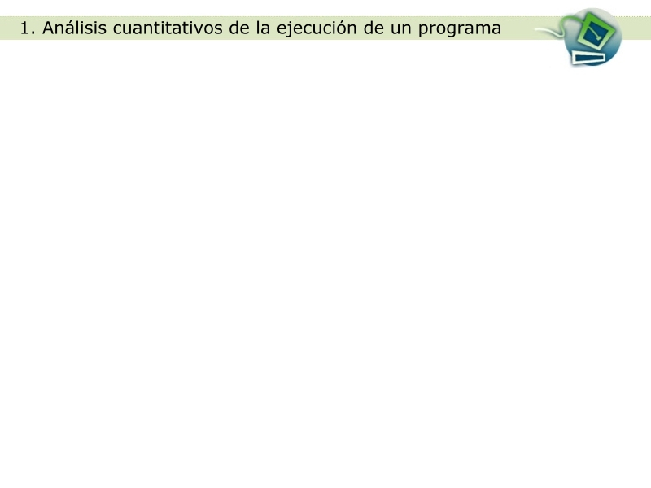
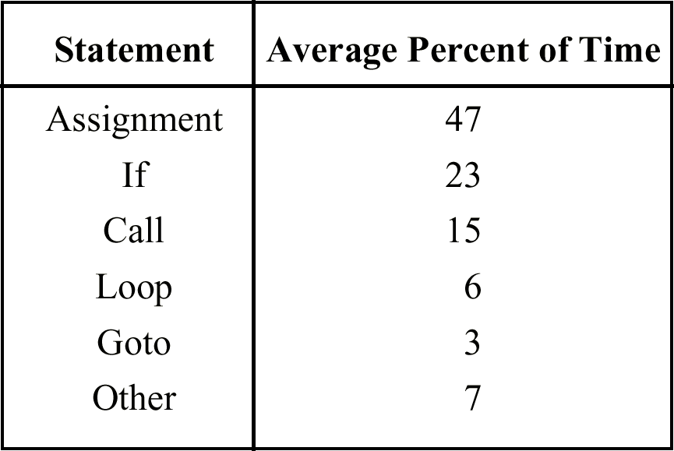
Frecuencia de las instrucciones
Frecuencia de ocurrencia de los diversos tipos de instrucciones en distintos lenguajes. Los porcentajes no suman 100% debido al redondeo.
Adaptado de: Knuth, D. E (1971): An Empirical Study of FORTRAN Programs, Software-Practice and Experience, 1, 105-133

Slide 4
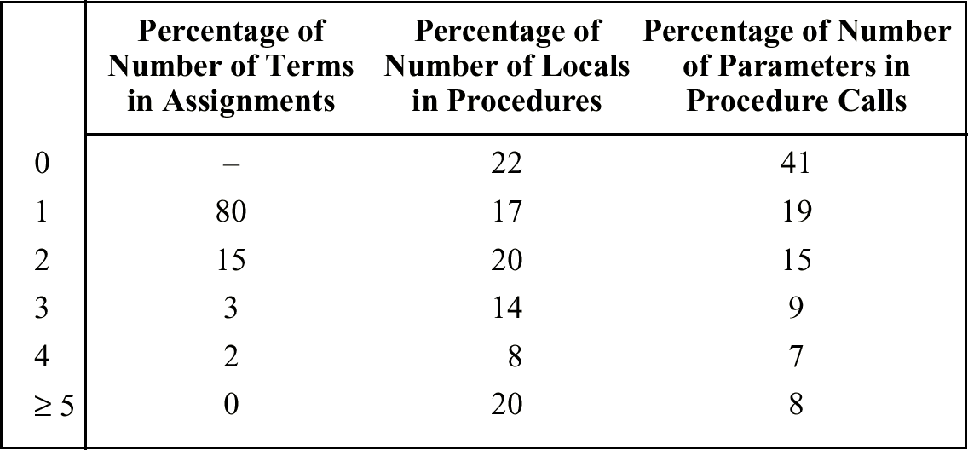
Complejidad de las asignaciones
Porcentajes que ilustran la complejidad de asignaciones y llamadas a procedimientos
Adaptado de: Tanenbaum, A. (1999): Structured Computer Organization, 4ta Edición. New Jersey: Prentice Hall

Slide 5
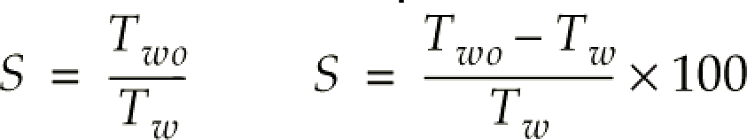
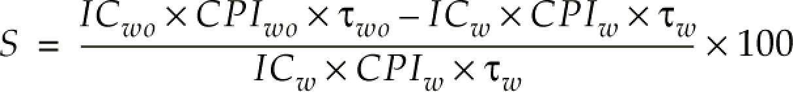
Mejora de rendimiento (speedup)
S mide el efecto de una mejora en el rendimiento y se calcula como la relación entre el tiempo de ejecución de una operación medido sin la mejora (T_{wo}) y el tiempo de ejecución medido con la mejora (T_{w}):
El tiempo T se calcula como el producto de la cantidad de instrucciones (IC) por la cantidad promedio de ciclos por instrucción (CPI) por el periodo de la señal del reloj de la máquina (τ):
Reemplazando en la fórmula de S:

Slide 6
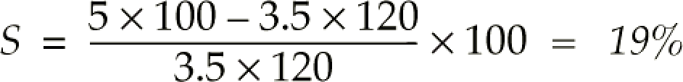
Ejemplo
Estimar la mejora de rendimiento obtenida al reemplazar una CPU con un promedio de 5 ciclos de reloj por instrucción, por otra cuyo promedio es de 3.5 ciclos por instrucción, en la cual se ha incrementado el periodo de la señal de reloj de 100 ns a 120 ns.

Slide 7
Contenido
    Análisis cuantitativos de la ejecución de un programa
    Pipelining (segmentación)
    Arquitectura superescalar
    Arquitectura VLIW (Very Large Instruction Word)
    Arquitectura EPIC (Explicitly Parallel Instruction Computing)
    Procesamiento paralelo
    Bibliografía

Slide 8
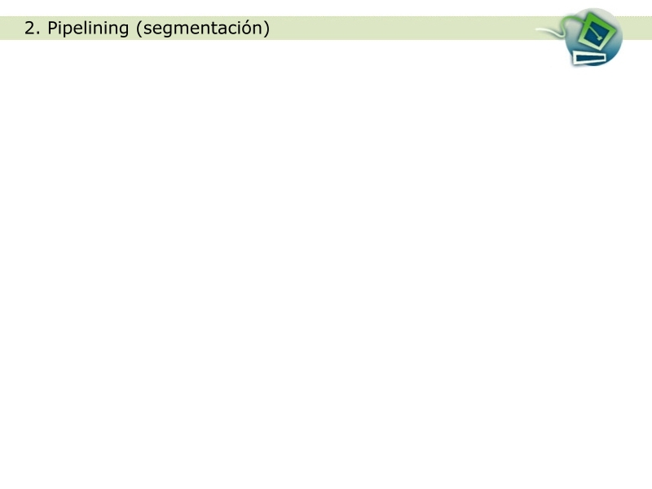
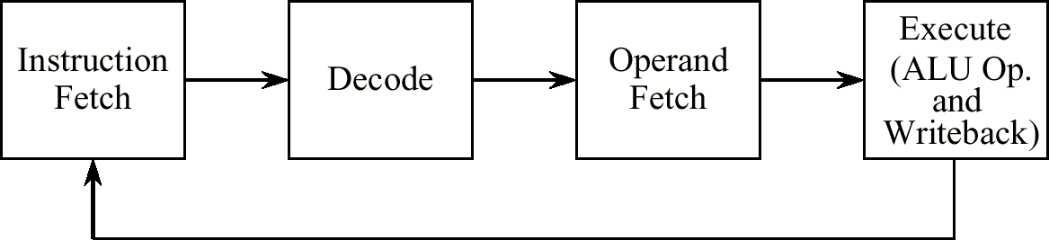
Ciclo de instrucción con 4 etapas
Instrucciones aritméticas: Los operandos son valores con los cuales se lleva a cabo un cálculo, cuyo resultado irá a algún registro.
Instrucciones de bifurcación: Los operandos son valores con los cuales se calcula una dirección destinada al contador de programa.
Instrucciones de acceso a memoria: Los operandos son valores con los cuales se calcula la dirección a la que se accederá

Slide 9
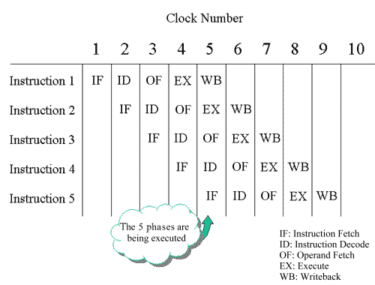
Funcionamiento de un pipeline

Slide 10
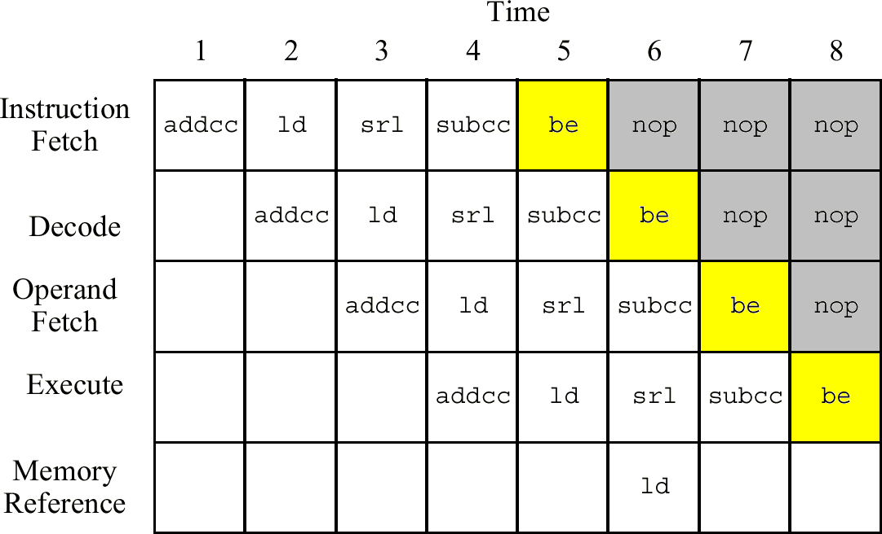
Conducta de un pipeline cuando hay saltos

Slide 11
Eficiencia de ejecución de un pipeline
Sabiendo que: CPI_{nob} = 1 (número de ciclos por instrucción cuando no hay saltos), se calcula el CPI_{medio} (número de ciclos por instrucción cuando hay saltos) en base a b (penalización por saltos: la cantidad de ciclos que se demora en limpiar la estructura), P_{b} (probabilidad de que una instrucción sea un salto) y P_{t} (probabilidad de que se realice el salto):
CPI_{medio} = (1 - P_{b}) CPI_{nob} + P_{b} [P_{t} (1 + b) + (1 - P_{t}) CPI_{nob}]
La eficiencia de ejecución es entonces:
Eficiencia = CPI_{nob} / CPI_{medio}

Slide 12
Ejemplo
Un procesador tiene un pipeline de 5 etapas.
b = 4
P_{b} = 0.25
P_{t} = 0.5
Se calcula el CPI_{medio} = (1 - 0.25) 1 + 0.25 [0.5 (1 + 4) + (1 - 0.5) 1] = 1.5 ciclos
La eficiencia de ejecución es entonces:
Eficiencia = CPI_{nob} / CPI_{medio} = 1 / 1.5 = 67 %

Slide 13
Contenido
    Análisis cuantitativos de la ejecución de un programa
    Pipelining (segmentación)
    Arquitectura superescalar
    Arquitectura VLIW (Very Large Instruction Word)
    Arquitectura EPIC (Explicitly Parallel Instruction Computing)
    Procesamiento paralelo
    Bibliografía

Slide 14
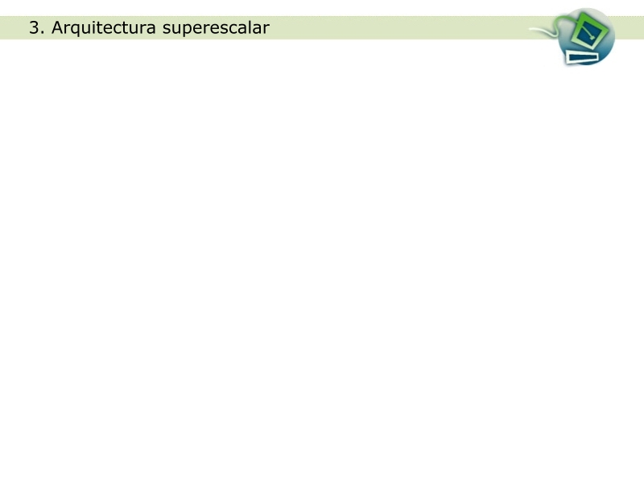
Las arquitecturas superescalares son aquellas capaces de buscar, decodificar, ejecutar y terminar más de una instrucción por ciclo de máquina.
Son organizadas internamente como múltiples “pipelines”, pero que deben trabajar cooperativamente para que las dependencias de datos entre las instrucciones sean respetadas.
Las instrucciones son enviadas para su ejecución solamente cuando no violan reglas de dependencia de datos, de control y cuando no existen conflictos estructurales.
El escalonamiento de las instrucciones puede ser hecho por software y/o por hardware.
El código objeto para estas arquitecturas es compatible con el de las arquitecturas escalares convencionales.

Slide 15
Las instrucciones normalmente son ejecutadas fuera del orden especificado en el código objeto, como una forma de aumentar el paralelismo y, consecuentemente, el desempeño.
Debe haber mecanismos para garantizar la finalización de las instrucciones en el orden especificado por el código objeto, para que el resultado sea equivalente al que se produciría si todas las instrucciones fueran ejecutadas en orden.
Depende de esquemas eficientes de predicción dinámica de desvíos para un buen desempeño, porque no hay manera de esperar el resultado de los desvíos para saber cuáles instrucciones deben ser traídas de la memoria.

Slide 16
Una arquitectura superescalar debe tener una serie de componentes especiales para ejecutar más de una instrucción por ciclo:
Unidad de Búsqueda de Instrucciones capaz de buscar más de una instrucción por ciclo. Posee también un predictor de desvíos, que debe tener una alta tasa de aciertos, para buscar las instrucciones sin tener que esperar los resultados de los desvíos.
Unidad de Decodificación capaz de leer varios operandos del banco de registros en cada ciclo (cada instrucción que es decodificada puede leer hasta dos operandos del banco de registros).
Tabla de Renombramiento para resolver las dependencias falsas en tiempo de ejecución. Esto permite que las instrucciones se ejecuten fuera de orden.

Slide 17
Cola de Instrucciones entre la fase de decodificación y la fase de ejecución. Las instrucciones esperan en esta cola que sus operandos están listos, cuando no fuera posible leerlos del banco de registros porque existe una dependencia directa con otras instrucciones actualmente en ejecución en el "pipeline".
Unidades funcionales enteras y de punto flotante en número suficiente para ejecutar las distintas instrucciones buscadas y decodificadas en cada ciclo.
Unidad de carga/almacenamiento (load/store) especial para poner en fila los pedidos de lectura/escritura de memoria. Para que haya un mayor desempeño, verifica cuáles son las instrucciones que se pueden ejecutar fuera de orden sin provocar problemas de consistencia.
Buffer de Reordenamiento para garantizar que las instrucciones terminen en en orden especificado en el código objeto. Este buffer también garantiza que las predicciones incorrectas de los desvíos y excepciones que ocurran en la ejecución de las instrucciones no provocarán problemas de consistencia.

Slide 18
No segmentado
CPI=5
Inst. 1
IF ID EX MEM WB
Inst. 2
5T
IF ID EX MEM WB
T
Inst. 1
IF
ID
EX
MEM
WB
Inst. 2
IF
ID
EX
MEM
WB
Segmentado
CPI=1
Inst. 3
IF
ID
EX
MEM
WB
Inst. 4
IF
ID
EX
MEM
WB
Inst. 1
IF
ID
EX
MEM
WB
T
Inst. 2
IF
ID
EX
MEM
WB
Superescalar
Inst. 3
IF
ID
EX
MEM
WB
CPI=0.5
Inst. 4
IF
ID
EX
MEM
WB

Slide 19
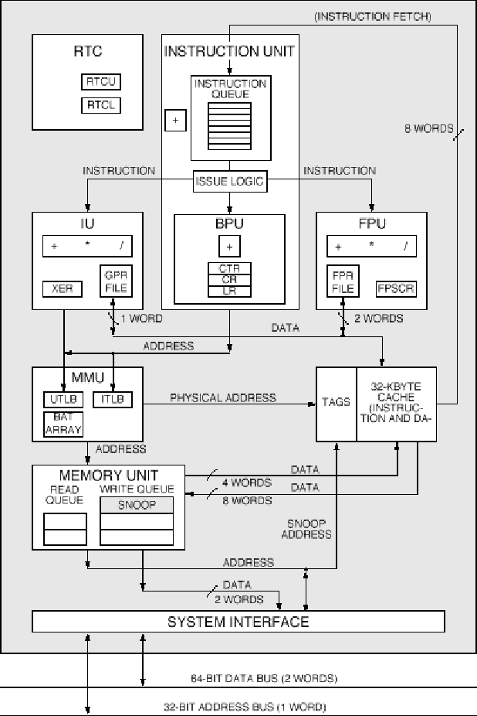
Arquitectura
PowerPC 601
(1994)
IBM RS/6000
Power Macintosh

Slide 20
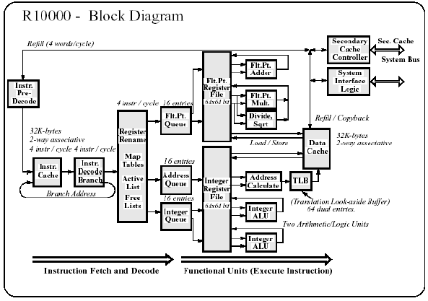
MIPS (Silicon Graphics Inc.) R10000 (1995)

Slide 21
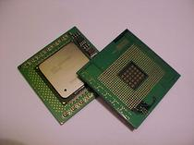
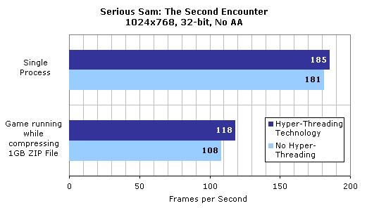
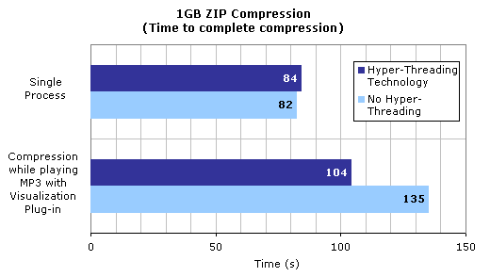
Pentium 4 Hyper-Threading (2002)
Intel ha desarrollado el Pentium 4 a 3.06 GHz con características de un procesador SMT (Simultaneous Multi-threading).
La denominación de Intel para esta arquitectura es Hyper-Threading (HT).
El procesador puede ejecutar simultáneamente dos hebras que pueden corresponder a una misma tarea (programada en varias hebras) o a tareas diferentes.
SPECint_base2000= 1099; SPECfp_base2000=1077
Adobe Photoshop se ejecuta un 21% más rápido cuando se ejecuta al mismo tiempo en antivirus de McAfee.

Slide 22
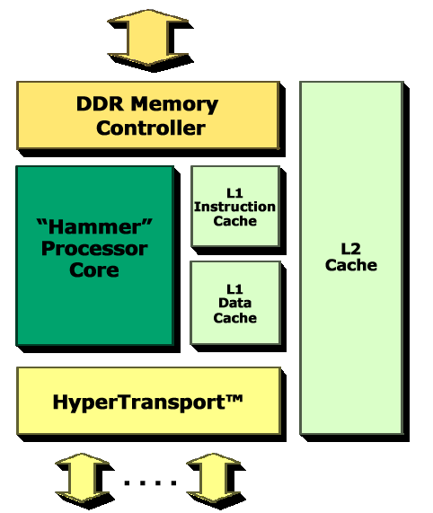
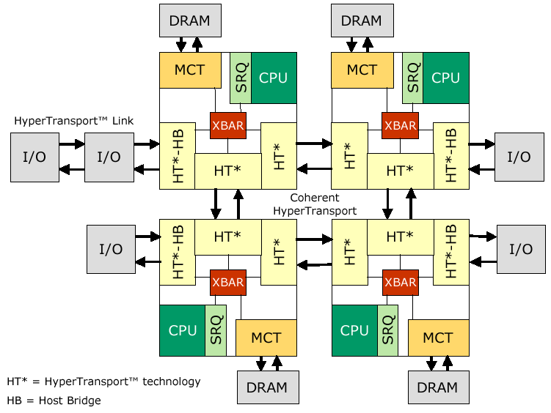
AMD64 (ex AMD Hammer x86-64) (2003)
Tecnología de Comunicación HyperTransport: permite configurar sistemas con varios multiprocesadores (glueless MP), aumentando el ancho de banda y proporciona enlaces punto-a-punto
Integra el puerto norte con el controlador de memoria (reduce la latencia DRAM, permite PC1600, PC2100, PC2700)
SRQ = System Request Queue
Notes:
Está clara la tendencia hacia el procesamiento paralelo

Slide 23
Contenido
    Análisis cuantitativos de la ejecución de un programa
    Pipelining (segmentación)
    Arquitectura superescalar
    Arquitectura VLIW (Very Large Instruction Word)
    Arquitectura EPIC (Explicitly Parallel Instruction Computing)
    Procesamiento paralelo
    Bibliografía

Slide 24
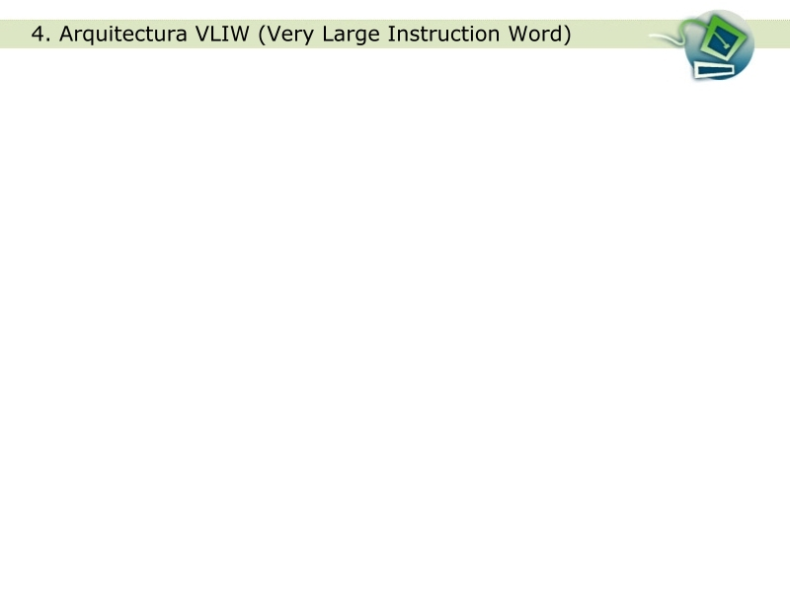
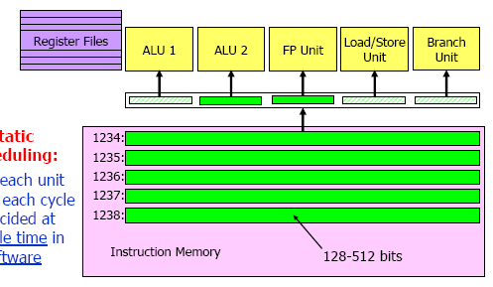
Concepto
La idea es que el compilador empaquete muchas instrucciones (de 4 a 8) en una sola palabra de instrucción muy larga. Esta palabra corresponde a un conjunto de unidades funcionales (FU).

Slide 25
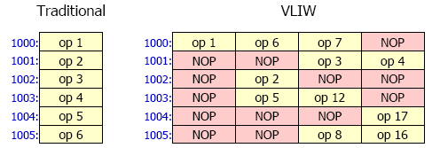
Tradicional vs. VLIW
En VLIW, la decisión del orden de las ejecuciones la toma el compilador.
En el superescalar la decisión la toma el hardware.

Slide 26
Ventajas y desventajas
Ventajas
  En tiempo de ejecución no se requiere un control de dependencias entre operaciones
  En tiempo de ejecución no se requiere tomar decisiones de planificación
  No se requieren renombramientos de registros
Desventajas
  No posee tolerancia para latencias diferentes o variables
  No posee tolerancia para ninguna diferencia en los tipos de unidades funcionales
  No ofrece compatibilidad de código objeto

Slide 27
Tamaño del código
En VLIW tradicional, se requieren NOPs para rellenar las ranuras no utilizadas
  Doble penalización para una planificación pobre: ciclos de ejecución y tamaño del código
  Mayor tamaño de código en general
Los procesadores VLIW modernos tratan esta deficiencia utilizando una codificación compacta

Slide 28
Aplicaciones
La tecnología VLIW abarca distintas zonas del mercado. Algunas muestras de esta tecnología puesta en práctica son los procesadores TriMedia de Philips y el TMS320C6x de Texas instruments, los cuales apuntan a la zona multimedia del mercado.
Fujitsu lanzó hace poco las series FR-V, las cuales presumen de un bajo consumo de energía (0.05 miliwatts por millón de operaciones ejecutadas en un segundo MOPS). Uno de los usos de este procesador es la telefonía móvil.

Slide 29
Contenido
    Análisis cuantitativos de la ejecución de un programa
    Pipelining (segmentación)
    Arquitectura superescalar
    Arquitectura VLIW (Very Large Instruction Word)
    Arquitectura EPIC (Explicitly Parallel Instruction Computing)
    Procesamiento paralelo
    Bibliografía

Slide 30
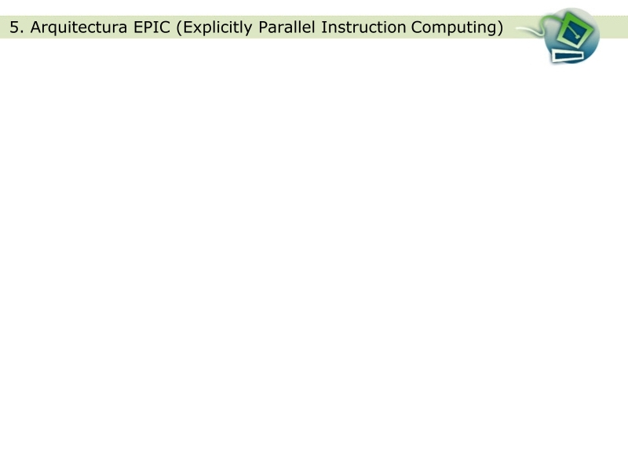
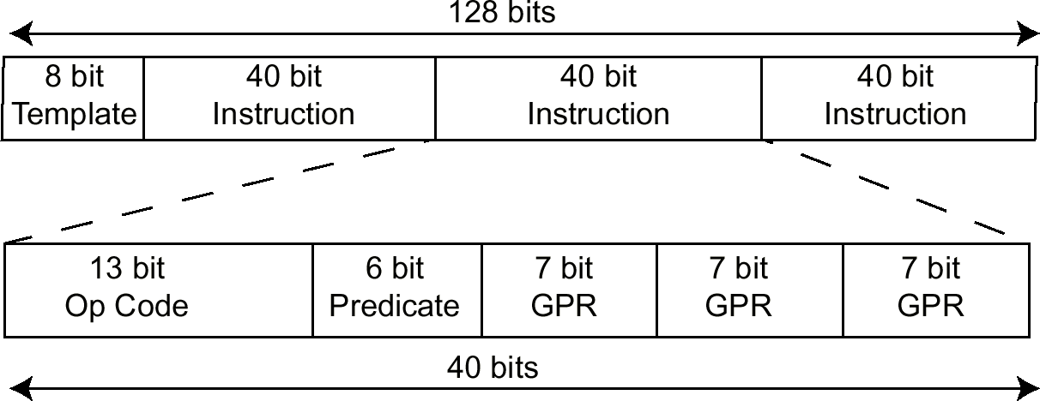
128-Bit IA-64 Instruction Word

Slide 31
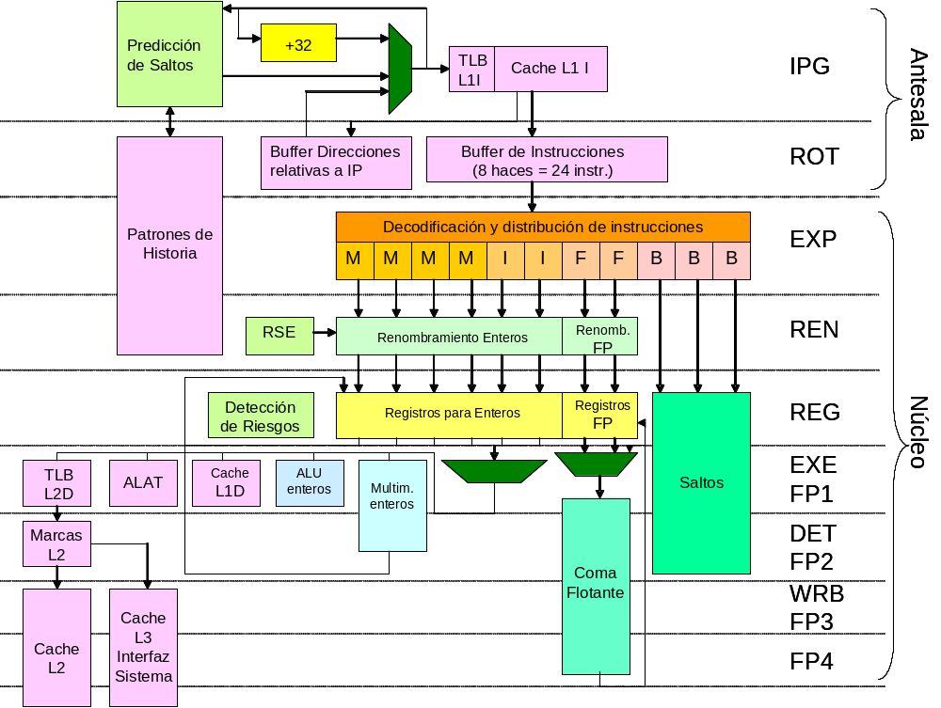
Arquitectura IA-64: Itanium 2 (2002)

Slide 32
Contenido
    Análisis cuantitativos de la ejecución de un programa
    Pipelining (segmentación)
    Arquitectura superescalar
    Arquitectura VLIW (Very Large Instruction Word)
    Arquitectura EPIC (Explicitly Parallel Instruction Computing)
    Procesamiento paralelo
    Bibliografía

Slide 33
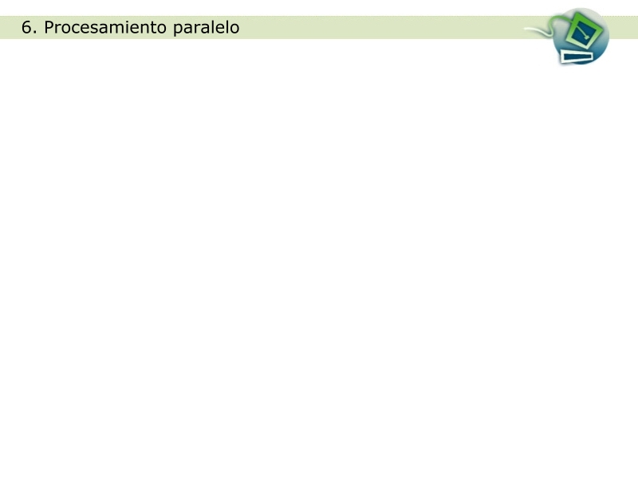
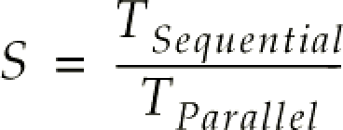
Mejora de rendimiento (speedup)
La mejora de rendimiento (speedup) debida a la ejecución en paralelo es:

Slide 34
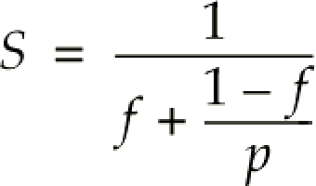
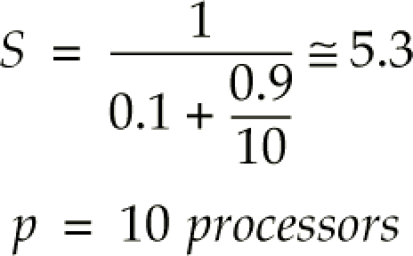
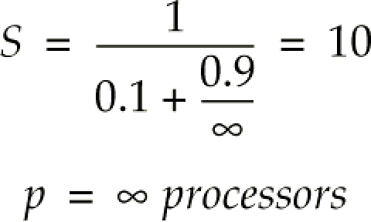
Ley de Amdahl
Según la Ley de Amdahl, para p procesadores y una fracción f de código no paralelizable:
Por ejemplo, si f = 0.1 (10% de las operaciones debe ser ejecutado obligatoriamente en forma secuencial), la mejora de rendimiento no puede ser mayor que 10, independientemente del número de procesadores funcionando en paralelo que se utilicen:

Slide 35
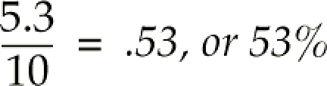
Eficiencia
Eficiencia es el cociente entre la mejora de rendimiento (speedup) y el número de procesadores usados para alcanzarla.
Para una mejora de rendimiento de 5.3 alcanzada con 10 procesadores, la eficiencia es:

Slide 36
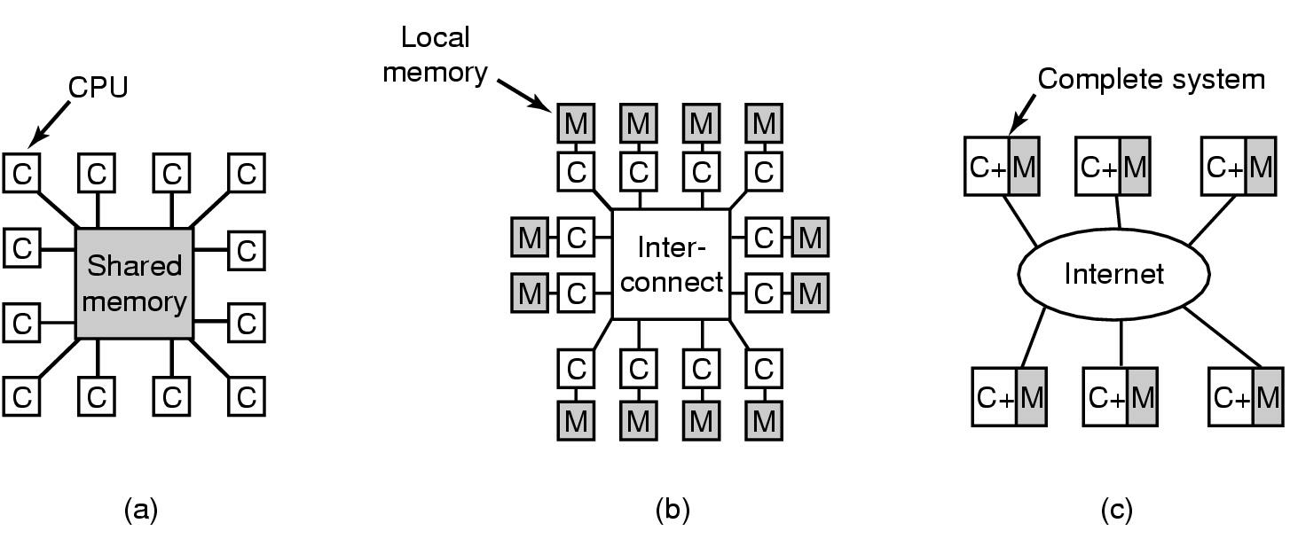
Sistemas con procesamiento paralelo
a) Multiprocesadores
b) Multicomputadoras
c) Sistemas distribuidos

Slide 37
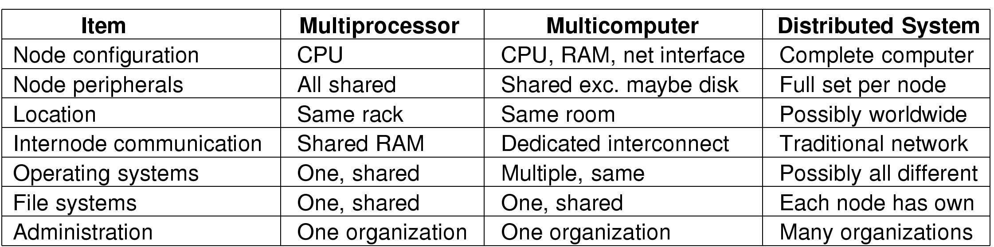
Sistemas con procesamiento paralelo

Slide 38
Multiprocesadores
Definición:
Un sistema de computación en el cual dos o más CPUs comparten el acceso a una RAM común

Slide 39
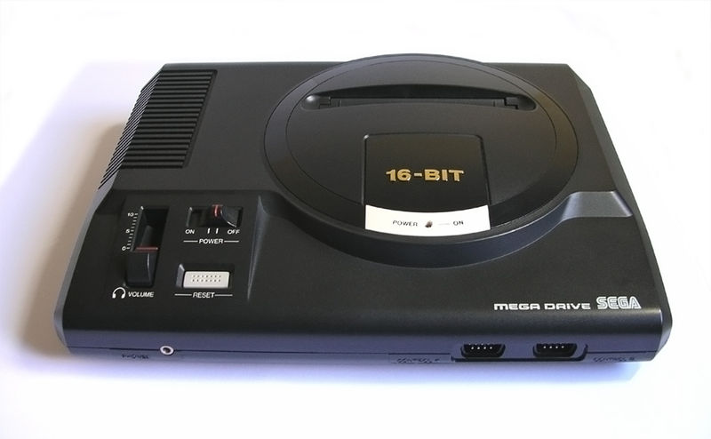
Sega Mega Drive / Sega Genesis (1988)

Slide 40
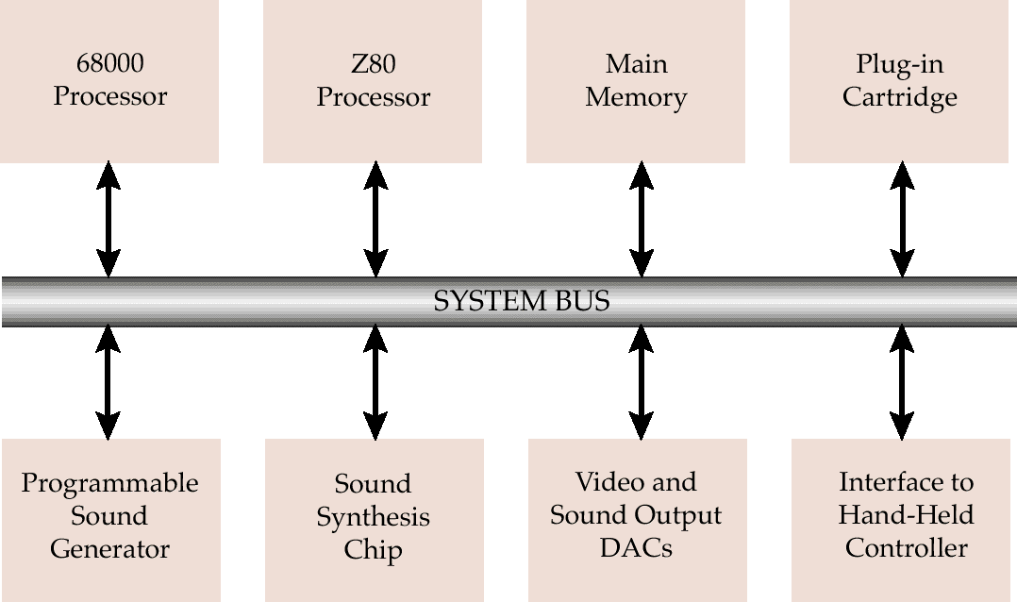
Sega Mega Drive / Sega Genesis (1988)

Slide 41
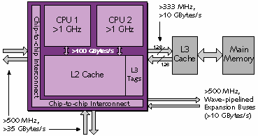
Chip Multi-Processor (CMP): POWER4 (2001)
Dos procesadores superescalares a 1 GHz (o más)
Ancho de banda a caché L2: 100 GB/s
Ancho de banda a memoria y a otros chips POWER4: 55 GB/s

Slide 42
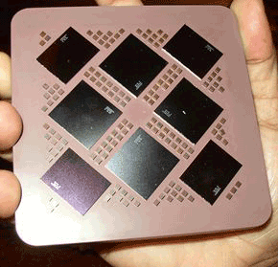
Multi-Chip Module (MCM): POWER5 (2004)
Chip Multi-Processor (CMP)
Caché L3 (4x36MB=144MB)

Slide 43
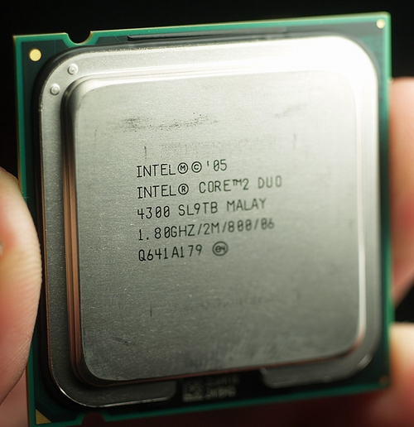
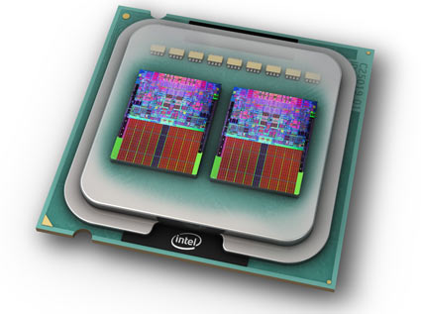
Multi-Chip Module (MCM): Core 2 Duo (2005)

Slide 44
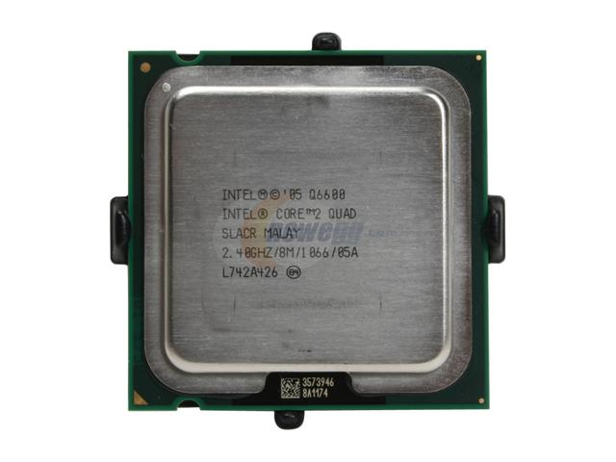
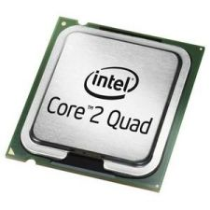
Multi-Chip Module (MCM): Core 2 Quad (2005)

Slide 45
Multicomputadoras
Definición:
CPUs fuertemente acopladas
que no comparten memoria
También conocidas como:
  Cluster de computadoras
  Cluster of workstations (COWs)

Slide 46
Clusters de Computadoras
Conjunto de Computadoras (completas) conectadas y utilizadas como un único recurso de cómputo:
No es una plataforma de procesadores con acceso uniforme a memoria y a las E/S (multiprocesadores)
Computadoras y conexión constituidos por hardware comercial
Aprovechamiento rápido de las mejoras en la tecnología del hardware (microprocesadores y redes).
Relación prestaciones/costo elevada
Es necesario mejorar la imagen del cluster como sistema único: costo de mantenimiento y administración elevado
Es necesario mejorar las prestaciones de comunicación para establecerse como plataforma de procesamiento paralelo

Slide 47
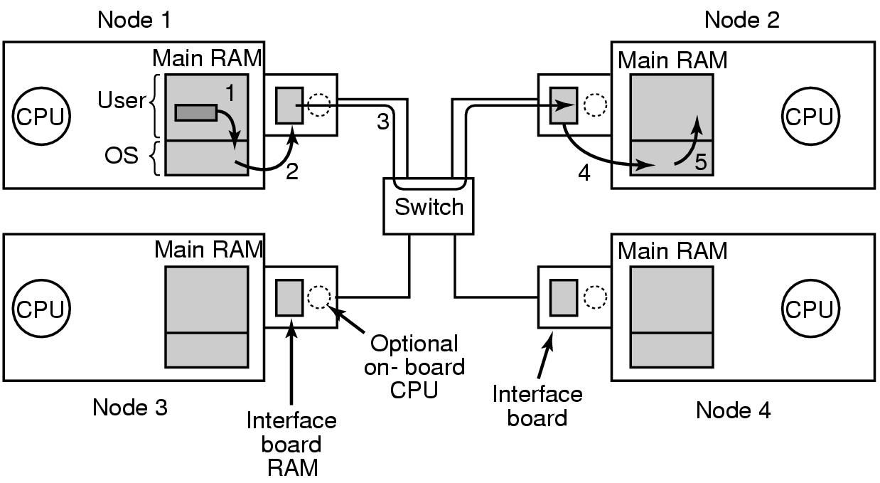
Hardware de multicomputadoras

Slide 48
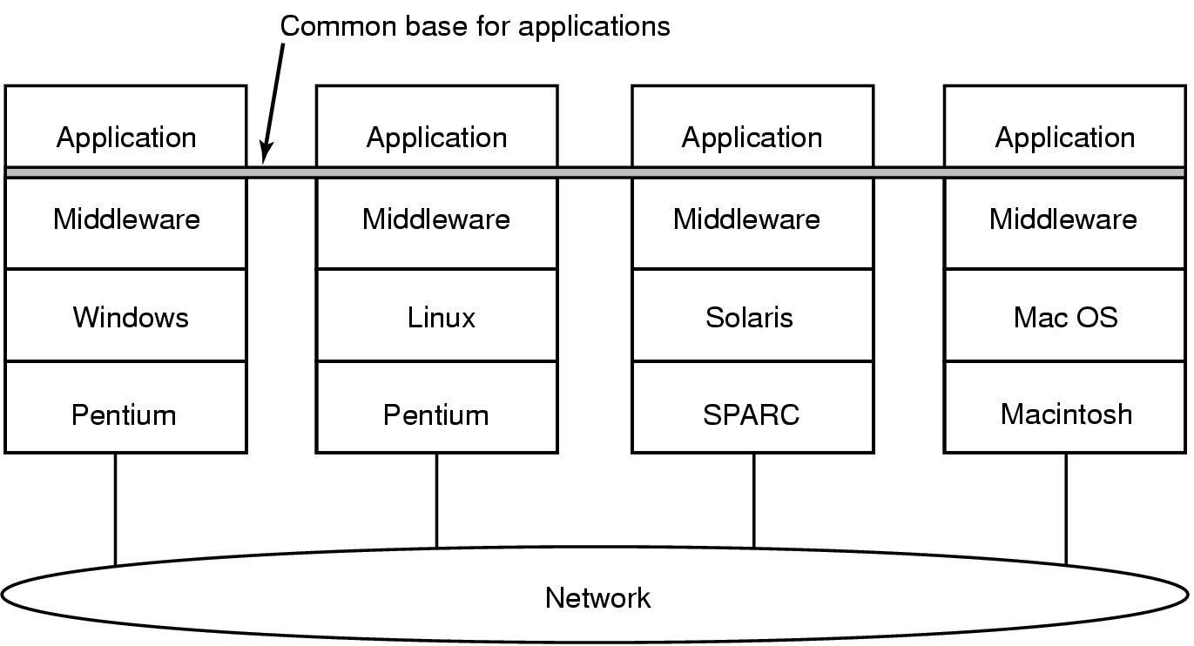
Sistemas distribuidos
Logro de la uniformidad mediante el middleware

Slide 49
Contenido
    Análisis cuantitativos de la ejecución de un programa
    Pipelining (segmentación)
    Arquitectura superescalar
    Arquitectura VLIW (Very Large Instruction Word)
    Arquitectura EPIC (Explicitly Parallel Instruction Computing)
    Procesamiento paralelo
    Bibliografía

Slide 50




Carter, N. (2004): Arquitectura de computadores.
Madrid [etc] : McGraw-Hill (Serie Schaum)
Murdocca, M. et al. (2002): Principios de arquitectura de computadoras. Buenos Aires: Pearson Education
Tanenbaum, A. (2003): Sistemas operativos modernos (2^{da}. Ed).
México: Pearson Education

